Slide 1


探索类Rust语言的词法与语法分析之旅
2250278 翁晨筌
2250270 雍蔚霖
2251745 张宇
2025年5月10日
成员1：
成员2：
成员3：
日期：

Slide 2
目录
1
4
项目全貌
系统架构与模块剖析
CONTENTS
2
系统需求
5
测试与成果展示
3
词法与语法分析核心
6
回顾与展望

Slide 3
项目全貌：开启类Rust语言分析大门
第一部分
项目目标
工具选择

Slide 4
项目目标
通过实现这两个分析器，我们将深入理解编程语言的底层解析机制。词法分析器和语法分析器为后续的语义分析、优化和代码生成提供了坚实的基础，对编程语言的实现和优化具有重要意义。
A
设计并实现词法分析器
本目标旨在设计并实现一个“类Rust”语言的词法分析器，负责将输入的源代码文本分解为一个个有意义的Token。词法分析器通过识别编程语言的关键字、标识符、运算符等元素，为后续的语法分析奠定基础。
B
设计并实现语法分析器
本目标着重于语法分析器的设计与实现，语法分析器将基于词法分析器生成的Token流，构建出抽象语法树（AST）。通过语法分析，能够对代码进行结构化理解，并为语义分析与代码生成提供支持。
研究目标

Slide 5
实现方法
通过词法分析和语法分析的结合，利用Python 3的强大功能，成功构建了编程语言的底层解析工具。词法分析器和语法分析器的实现为后续的语义分析、代码生成和程序优化提供了坚实的基础。
词法分析的实现
语法分析的实现
本项目选择Python 3作为实现语言，Python 3以其简洁的语法、丰富的库资源和强大的文本处理能力，大大提高了开发效率。在具体实现过程中，运用词法分析技术，通过定义规则和模式，准确识别源代码中的关键字、标识符、运算符等元素，并将其转化为Token。这一步是构建语言解析工具的基础，确保程序能够正确地理解源代码。
采用递归下降解析方法进行语法分析，根据语言的语法规则，递归地解析Token序列，最终构建出抽象语法树（AST）。AST是程序的语法结构的直观表示，能够帮助我们清晰地展示和理解代码结构，进一步为后续的分析与处理提供支持。
技术方法

Slide 6
系统需求：构建分析系统基石
第二部分
功能需求
设计目标

Slide 7
功能需求
词法分析
01
Requirement
接着进行词法分析，把输入的源代码按字符序列识别为一个个Token，这些Token是程序的基本组成单元，例如关键字、标识符、运算符等。
支持源代码输入
系统首先需要具备接收源代码的能力，无论是简单的代码片段，还是复杂的项目代码，都能够准确地接收并处理。
02
Requirement
03
Requirement
输出Token流和AST
语法分析
最后输出Token流和AST，为后续的代码分析、优化和生成提供关键数据。
04
Requirement
随后开展语法分析，依据语言的语法规则，将Token序列组织成抽象语法树（AST），清晰地展现程序的语法结构。

Slide 8

设计目标
确保词法分析和语法分析准确无误
01
实现准确无误的词法分析和语法分析是首要目标，确保对各种合法的源代码都能正确解析，不出现误判和漏判。
模块化设计理念
02
采用模块化设计理念，将词法分析器、语法分析器以及AST节点定义等功能模块分开，每个模块职责单一、独立，便于开发、维护和扩展。
系统扩展性
03
系统还需具备良好的扩展性，能够适应未来对语言功能的扩展，如增加新的语法规则、数据类型等，只需在相应模块进行修改和添加，而不影响其他部分的正常运行。

Slide 9
词法与语法分析核心揭秘
第三部分
词法分析：Token的诞生之旅
语法分析：AST的构建之路

Slide 10
核心探究
词法分析：Token的诞生之旅
词法分析阶段，借助有限自动机这一强大工具来识别关键字、标识符、运算符等。有限自动机包含有限个状态，每个状态对应着不同的识别阶段。当输入字符时，根据状态转移函数，在不同状态之间进行转移。例如，识别关键字“if”，从初始状态开始，当输入字符“i”时，转移到下一个状态，接着输入“f”，如果匹配成功则进入接受状态，识别出“if”关键字。通过这样的方式，将输入的字符流逐步识别为一个个Token，生成Token流，为后续的语法分析提供基本单元。
语法分析采用递归下降方法，这种方法基于语言的语法规则，自顶向下地对Token序列进行解析。对于每个语法规则，编写相应的解析函数。例如，对于表达式语法规则，可能有“表达式 - > 项 + 项”这样的规则，解析函数会先递归解析第一个项，再匹配“+”运算符，然后递归解析第二个项，以此类推。在解析过程中，构建抽象语法树（AST），每个节点代表一个语法结构，节点之间的关系反映了语法规则的嵌套和组合，最终构建出完整的AST，展现程序的语法全貌。
语法分析：AST的构建之路

Slide 11
系统架构与模块剖析：
解析系统的内部构造
第四部分
模块组成
流程详解

Slide 12
模块组成
模块一：词法分析器（Lexer）
45%
词法分析器的主要功能是将源代码转换为Token流。在这个过程中，词法分析器根据定义的状态转移逻辑和Token识别规则，逐字符扫描源代码，识别并提取出关键字、标识符、运算符等元素。这些Token是后续语法分析的基础，确保系统能够准确地理解源代码的基本单元。
模块二：语法分析器（Parser）
语法分析器负责基于Token流构建抽象语法树（AST）。它通过递归调用解析函数，按照语言的语法规则逐步解析Token流，构建出程序的层次结构。语法分析器确保程序的语法结构被正确理解，并能够提供给后续的语义分析和优化处理使用。
68%
模块三：AST节点定义模块
AST节点定义模块负责定义抽象语法树中各个节点的结构和属性。每个节点代表源代码中的一种语法结构，如表达式、语句、函数定义等。该模块确定了如何表示这些语法结构，并为构建语法树提供了必要的数据结构。
75%

Slide 13
流程详解
步骤一：源代码输入与词法分析
01
整个流程从源代码输入开始。源代码首先进入词法分析器，词法分析器的任务是将源代码逐字符解析为Token流。
步骤二：语法分析与AST构建
02
Token流接着输入到语法分析器，语法分析器通过递归下降解析方法，根据语言的语法规则解析Token流，构建出抽象语法树（AST）。
步骤三：输出Token流与AST
03
最后，系统输出Token流和AST。Token流可以用于语法检查、代码高亮等功能，帮助开发者更好地理解代码结构和潜在的语法问题。AST则为后续的语义分析、等提供了数据结构支持，确保编译器或解释器能够正确地处理源代码。

Slide 14
测试与成果展示：
检验分析系统的成效
第五部分

Slide 15
测试用例
此测试用例完整触及 PPT 中绿色节点所有基础规则，兼顾词法与语法各类典型场景。
// test.rs — 示例程序，涵盖绿色规则（0.1–5.1）
fn foo() {
; // 空语句
return; // return 无表达式
}
fn max(mut a:i32, mut b:i32) -> i32 {
if a >= b {
return a;
} else {
return b;
}
}
fn count_down(mut n:i32) {
while n != 0 {
n = n - 1;
}
}
fn add(mut x:i32, mut y:i32) -> i32 {
let mut sum:i32;
let mut temp;
sum = x + y * (2 + 3);
temp = foo();
return sum;
}
fn main() -> i32 {
let mut result:i32;
result = add(2, 3);
return result;
}

Slide 16
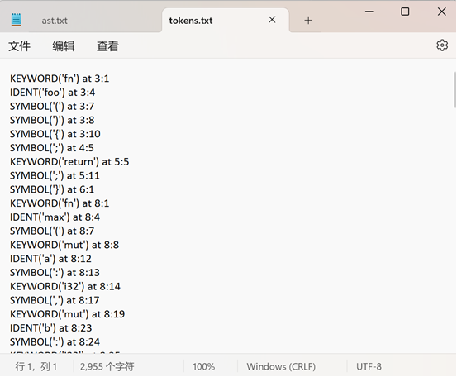
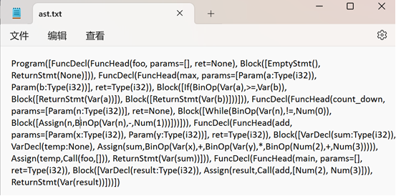
成果展示
词法分析器输出tokens.txt
语法分析器输出ast.txt

Slide 17
回顾与展望
第六部分
项目总结
未来展望

Slide 18
总结展望
项目总结
我们成功完成了类Rust语言的词法和语法分析，在这一过程中，深入理解了编程语言的底层解析原理，熟练掌握了Python 3在词法分析和语法分析中的应用，成功实现了词法分析器和语法分析器，生成了符合预期的Token流和AST，为进一步开发编译器或解释器奠定了关键基础，积累了宝贵的技术经验。
未来计划扩展语法规则，使系统能够支持更多复杂的语言特性，如泛型、高阶函数等，满足更高级的编程需求。同时，增强错误处理功能，在词法分析和语法分析过程中，能够更准确地捕获和报告错误，为开发者提供详细的错误信息和定位，提高开发效率。还将深入开展语义分析功能的研究和实现，使系统不仅能解析语法结构，还能理解程序的语义，为代码优化和生成提供更强大的支持 。
未来展望

Slide 19
THANKS!

